Slide 1
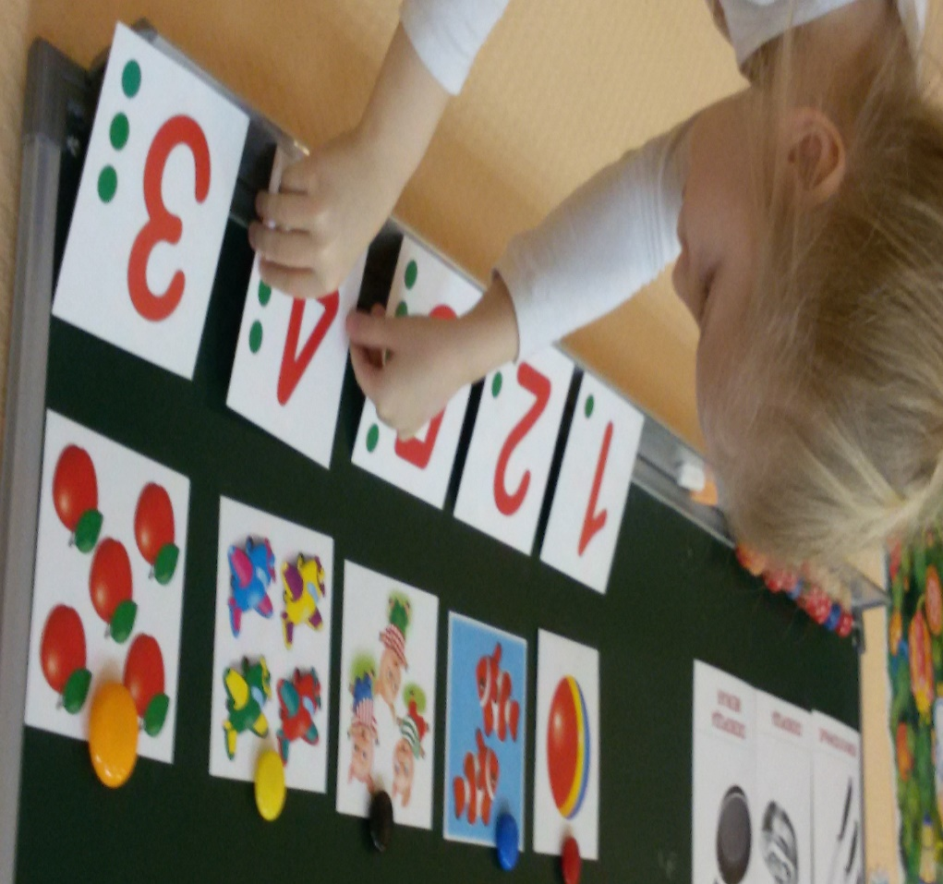
Занятие по математике в старшей группе
«Считаем вместе»
Подготовила: Полеева С. А.
.

Slide 2





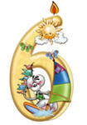




ПОСЧИТАЙ ЦИФРЫ В ПРЯМОМ ПОРЯДКЕ.
ПОСЧИТАЙ В ОБРАТНОМ ПОРЯДКЕ.
НАЧНИ СЧИТАТЬ С НАЗВАННОГО ЧИСЛА.
НАЗОВИ СОСЕДЕЙ ЧИСЛА…4, 8, 5, 9.

Slide 3










ПЕРЕСЧИТАЙ КАРТИНКИ.
КАКИМ ПО СЧЕТУ СТОИТ ВЕРТОЛЕТ? АВТОБУС? ГРУЗОВИК?
НА КАКОМ МЕСТЕ СТОИТ ВЕЛОСИПЕД? ПАРОХОД? ВОЗДУШНЫЙ ШАР?
1 2 3 4 5 6 7 8 9 10

Slide 4
ЧТО БУДЕТ, ЕСЛИ К ПЯТИ ПРИБАВИТЬ ОДИН?
ЕСЛИ ОТ СЕМИ ОТНЯТЬ ОДИН?
КАК ПОЛУЧИТЬ ЧИСЛО ВОСЕМЬ, ЕСЛИ ЕСТЬ ЧИСЛО ДЕВЯТЬ?
1 2 3 4 5 6 7 8 9 10

Slide 5

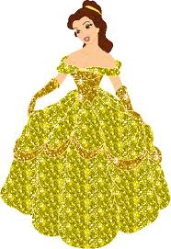




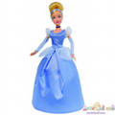

СОСТАВЬ И РЕШИ ЗАДАЧУ

Slide 6













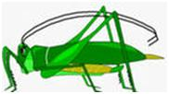

СОСТАВЬ РЕШИ ЗАДАЧУ НА СЛОЖЕНИЕ
3+4=…
5+3=…

Slide 7

СОСТАВЬ И РЕШИ ЗАДАЧУ НА ВЫЧИТАНИЕ
6-2= …

Slide 8

СОСТАВЬ И РЕШИ ЗАДАЧУ НА ВЫЧИТАНИЕ
7-3= …

Slide 9





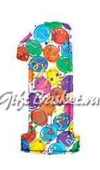

ВЫБЕРИ ЛЮБУЮ ЦИФРУ. НАЗОВИ ДЕНЬ НЕДЕЛИ, КОТОРЫЙ ЕЙ СООТВЕТСТВУЕТ
ЕСЛИ СЕГОДНЯ СРЕДА, КАКОЙ ДЕНЬ БУДЕТ ЗАВТРА?
СЕГОДНЯ ЧЕТВЕРГ, ЗНАЧИТ ВЧЕРА БЫЛ…
СЕГОДНЯ СУББОТА, А ПОЗАВЧЕРА БЫЛ…?

Slide 10
НАЗОВИ ГЕОМЕТРИЧЕСКИЕ ФИГУРЫ
КАКИЕ ФИГУРЫ ОТНОСЯТСЯ К МНОГОУГОЛЬНИКАМ? СКОЛЬКО ЗДЕСЬ МНОГОУГОЛЬНИКОВ?
ЧЕМ ОТЛИЧАЮТСЯ КРУГ И ОВАЛ? ЧЕМ ОНИ ПОХОЖИ?

Slide 11
КАКАЯ ФИГУРА РАСПОЛОЖЕНА В ЦЕНТРЕ?
ГДЕ НАХОДИТСЯ ТРЕУГОЛЬНИК?
В ЛЕВОМ ВЕРХНЕМ УГЛУ НАХОДИТСЯ …
ПЯТИУГОЛЬНИК РАСПОЛОЖЕН В …
КАКОЙ ПРЯМОУГОЛЬНИК НАХОДИТСЯ ВНИЗУ?

Slide 12
Где кругов больше? СПРАВА ИЛИ СЛЕВА?

Slide 13
ПОСЧИТАЙ, СКОЛЬКО ЗДЕСЬ ТРЕУГОЛЬНИКОВ?

Slide 14
Сколько здесь квадратов?

Slide 15
Заполни таблицу

Slide 16

Молодцы!

